Slide 1
Data Visualisation
TÌM HIỂU CÁC YẾU TỐ VỀ BĐS TÁC ĐỘNG ĐẾN QUYẾT ĐỊNH MUA THEO NHÓM KHÁCH HÀNG
Giảng viên: TS. Nguyễn Đình Hiển
Nhóm 3:
Đoàn Thị Trâm - 20C29016
Nguyễn Thị Thu Thảo - 20C29035
Phạm Thị Hồng Phụng - 20C29033
Nguyễn Thanh Việt Cường - 20C29018

Slide 2
Progress
Step 1
Step 2
Step 3
Step 4
Analyze requirement
Define factors affecting to customer’s decision buying real estate
Create form and collect data
List question survey and creating form
Collect data
Data handling & Data visualization
Handle data
Data visualization
.
Data analytics and reporting
Data analytics
Reporting

Slide 3
Step 1: Analyze requirement
Đặc điểm BĐS
Loại hình BĐS
Các thông số đặc trưng của BĐS
Các thông số về tài chính: mức giá, hình thức trả,...
…
Nhóm khách hàng
Độ tuổi
Tình trạng hôn nhân, gia đình
Thu nhập, ngành nghề
Khả năng tài chính
…
Quyết định mua
Xác định đặc điểm đặc trưng của từng nhóm khách hàng. => Phân loại nhóm khách hàng dựa vào các yếu tố tuổi, tình trạng hôn nhân, gia đình, tình trạng sở hữu BĐS, thu nhập, ngành nghề khả năng tài chính.
Xác định đặc điểm bất động sản đối với từng nhóm khách hàng.
=> Đánh giá, xác định các yếu tố tác động đến quyết định mua nhà của từng nhóm khách hàng.

Slide 4
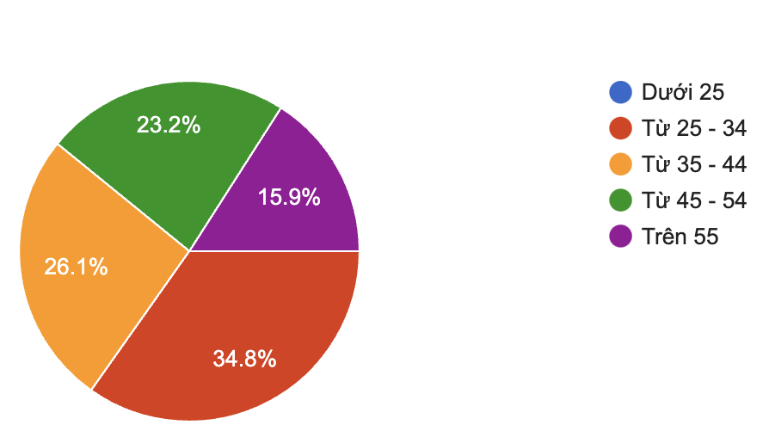
Step 2: Create form and collect data
Google form:
https://docs.google.com/forms/d/1XbwqlyDOcH7sET0qfCrF3zYHymbuPRVOLZdXC63IlPA/edit#responses
Kết quả khảo sát: 70 phiếu

Slide 5
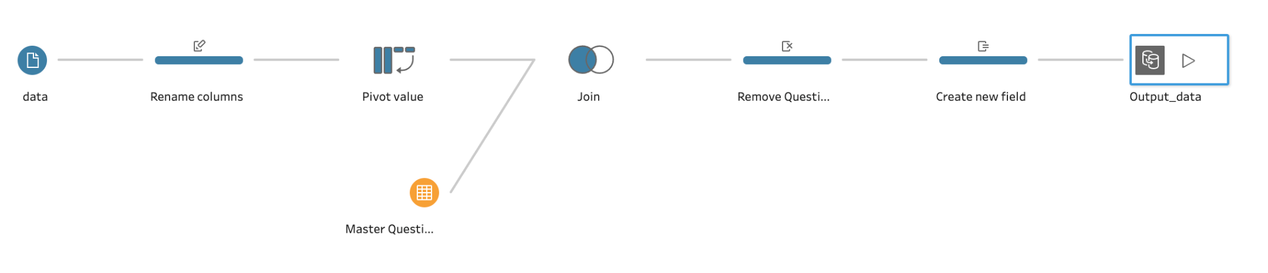
Step 3: Data handling & Data Visualization
Data handling ( Using Tableau Prep)

Slide 6
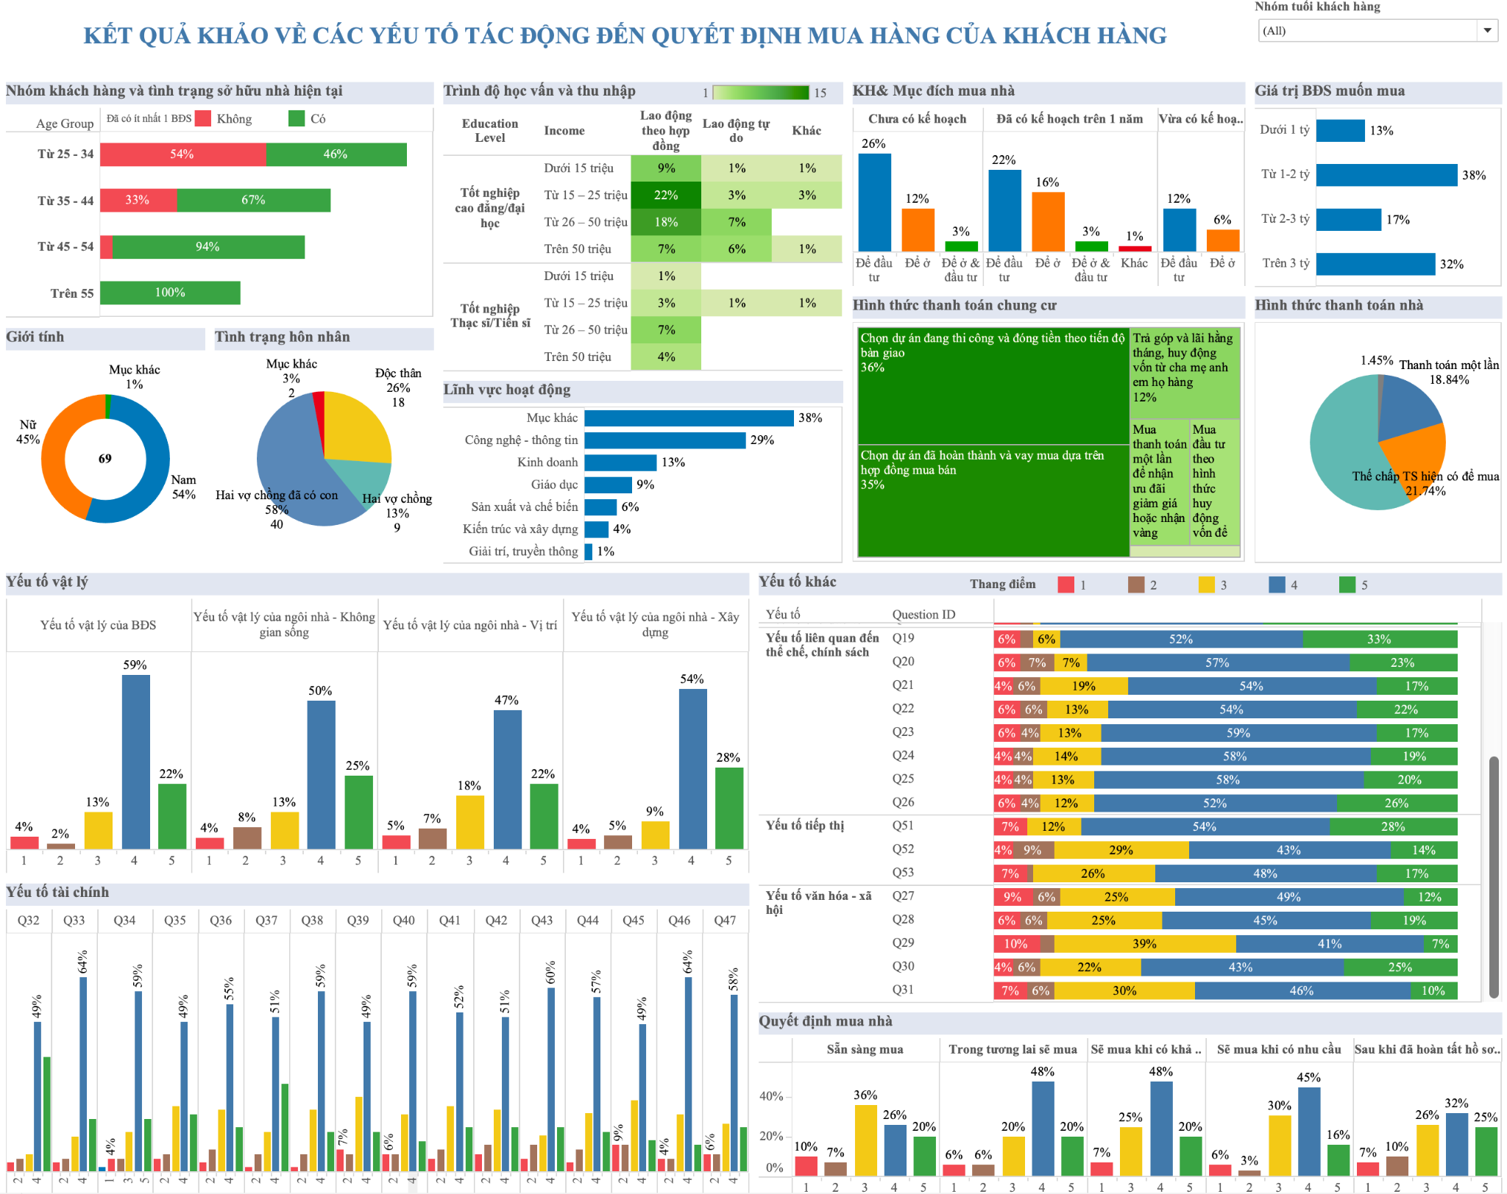
Step 3: Data handling
& Data Visualization
Data visualization ( Using Tableau)

Slide 7
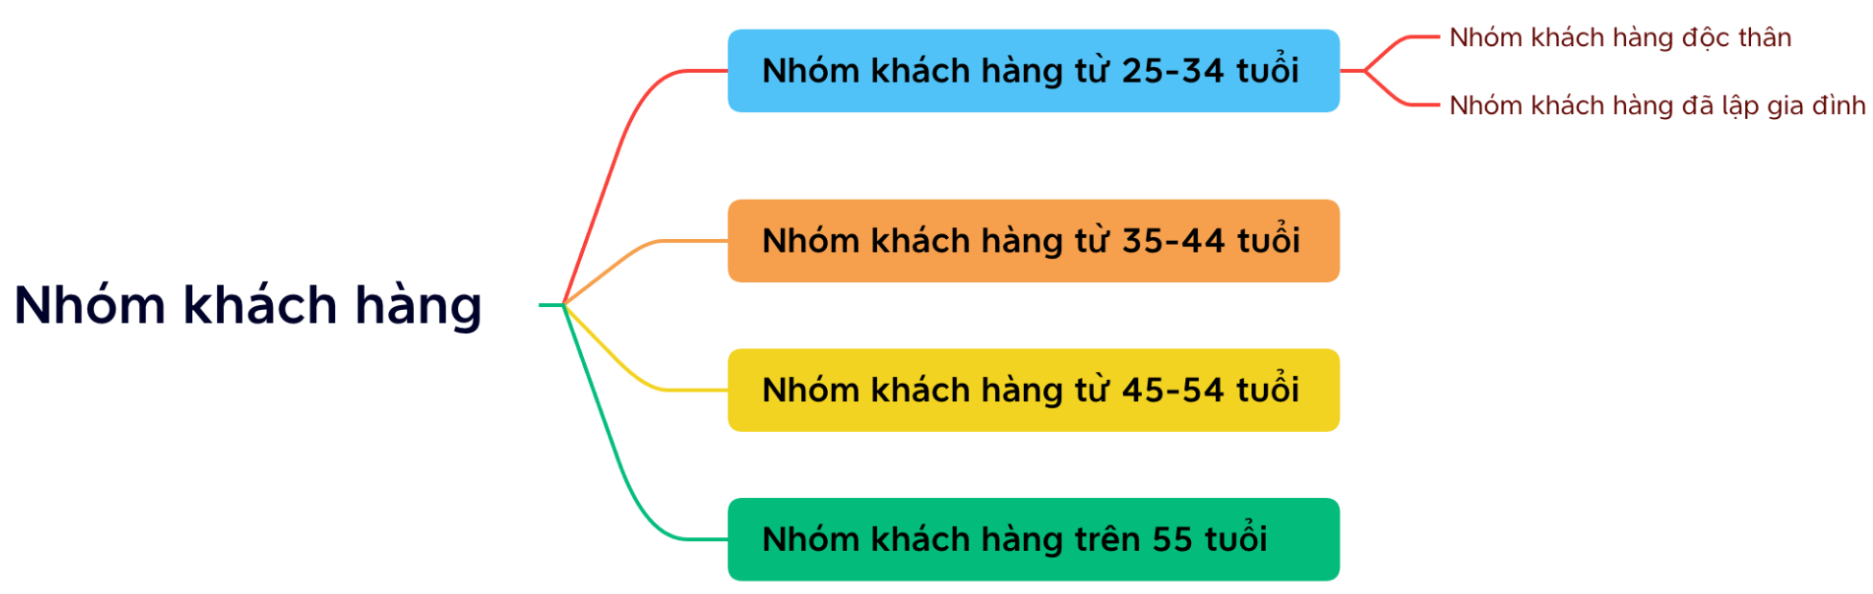
Step 4: Data analytics and reporting

Slide 8
Step 4: Data analytics and reporting
Phân tích và đưa ra các kết luận bao gồm:
+ Nhóm khách hàng thuộc nhóm tuổi …. có các đặc điểm:
Sớ hữu ít nhất 1 BĐS? Giới tính? Tình trạng hôn nhân? Trình độ học vấn? Thu nhập gia đình?
+ Nhóm khách hàng đó sẽ quan tâm mua nhà để …….(ở/ đầu tư)
+ Sản phẩm đó có đặc điểm: ……… (Yếu tố vật lý/ chính sách - quy hoạch/ tài chính/ văn hoá-xã hội)
Mức giá: ……… Hình thức chi trả: ………(Thanh toán 1 lần/ Vay)

Slide 9
Thank You!

